Slide 1
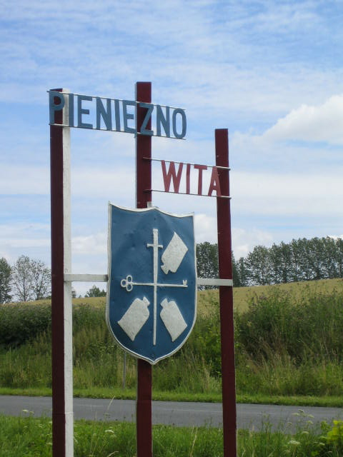
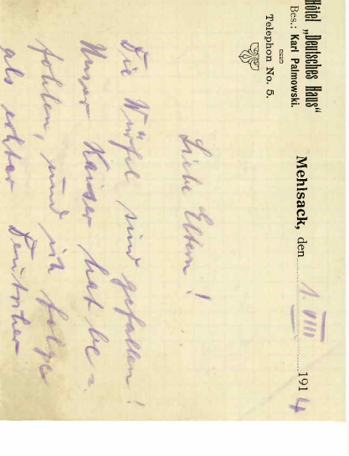
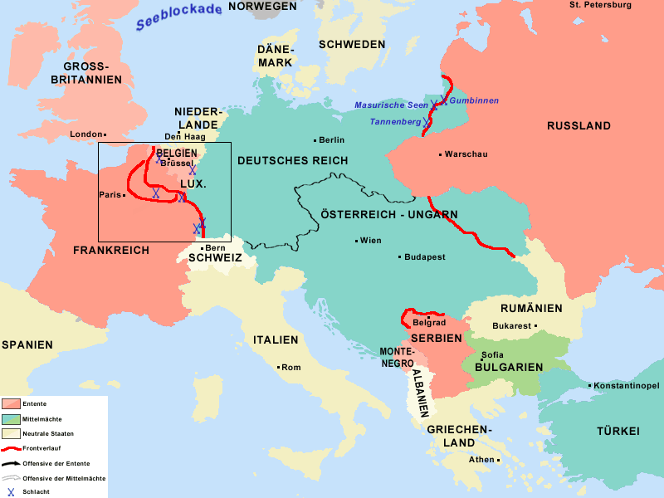
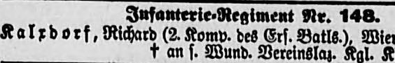
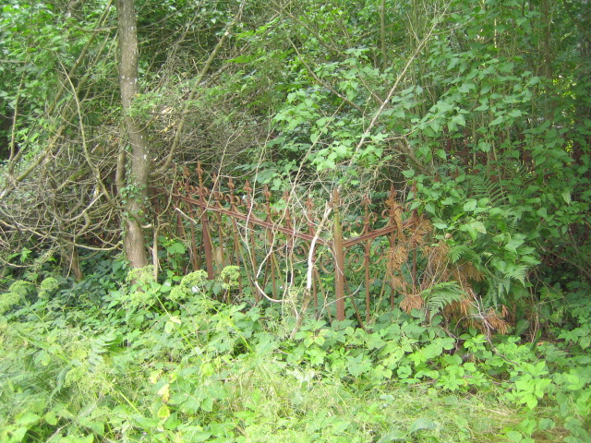
Quellenarbeit
Brief
23.8.2017

Slide 2
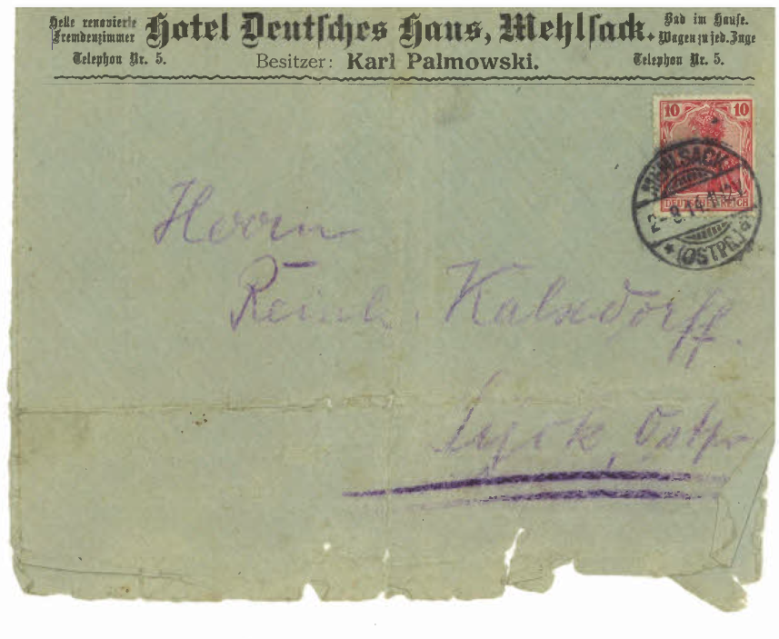
Notes:
Brief

Slide 3
Lyck

Slide 4
Quellenarbeit
Wer ist der Verfasser bzw. die Verfasserin?
Wo und wann lebte er bzw. sie?
Woher hatte er bzw. sie seine bzw. ihre Kenntnisse?
Warum und für wen hat er bzw. sie es aufgeschrieben?
Welche Textsorte (literarische Gattung) verwendet er bzw. sie? (Urkunde, Brief, Rede u.a.) Welche sprachlichen Besonderheiten lassen sich beobachten?
Was ist das Hauptthema der Quelle? (Versuchen Sie, eine Überschrift/einen Titel zu formulieren.)
Welche Argumente und Begründungen werden angeführt? Wie ist die logische Gedanken­abfolge?
Wird ein Sachverhalt parteiisch wiedergegeben, bzw. wird eine Person einseitig beurteilt?
Sagt der Text etwas über Lebens- und Denkgewohnheiten sowie Wertmassstäbe der Zeit? Wie beurteilen wir diese aus heutiger Perspektive?
Notes:
Umgang mit Quellen ist ein zentraler Bespandteil der Geschichte –
An eine Quellen können viele Fragen gestellt werden – manchmal muss aber zuerst der Quelleninhalt geklärt werden.

Slide 5
Notes:
Wo, wann?

Slide 6
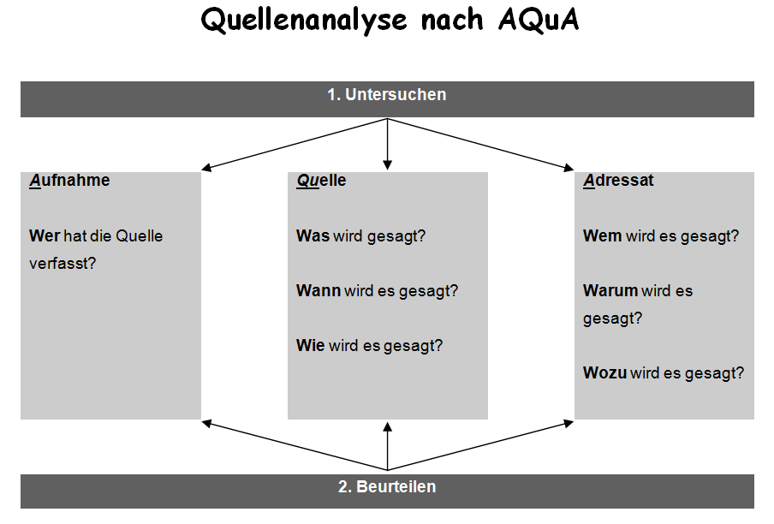
Vorgehen
Quelle durchlesen
Unbekannte Wörter und Begriffe klären
Notes:
www.zebis.ch/Unterricht/.../Jugoslawien%204%20%20Arbeitsblatt.doc
Es gibt verschiedene Arten der Quellenanalyse. Systematisches Vorgehen ist zentral. Hier eine gute vereinfachte Form.

Slide 7

Notes:
Mehlsack

Slide 8
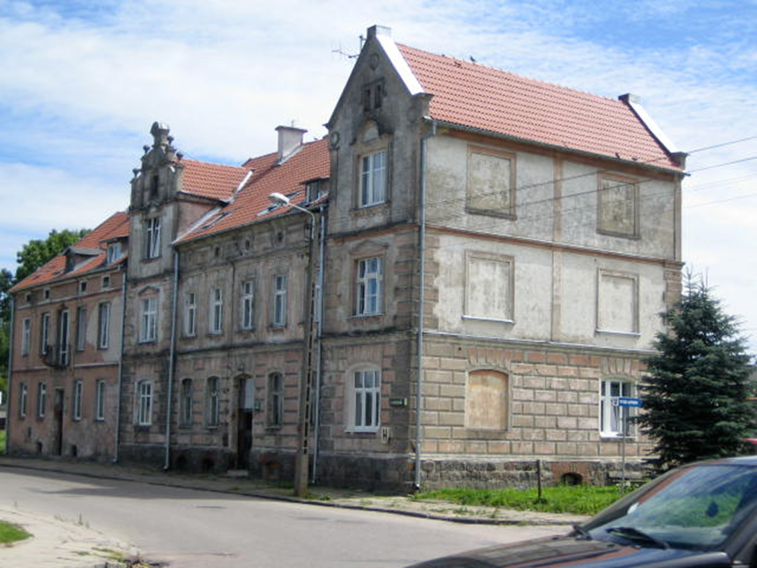
Notes:
https://www.google.ch/maps/@54.2349525,20.1204226,3580m/data=!3m1!1e3
Deutsches Haus

Slide 9
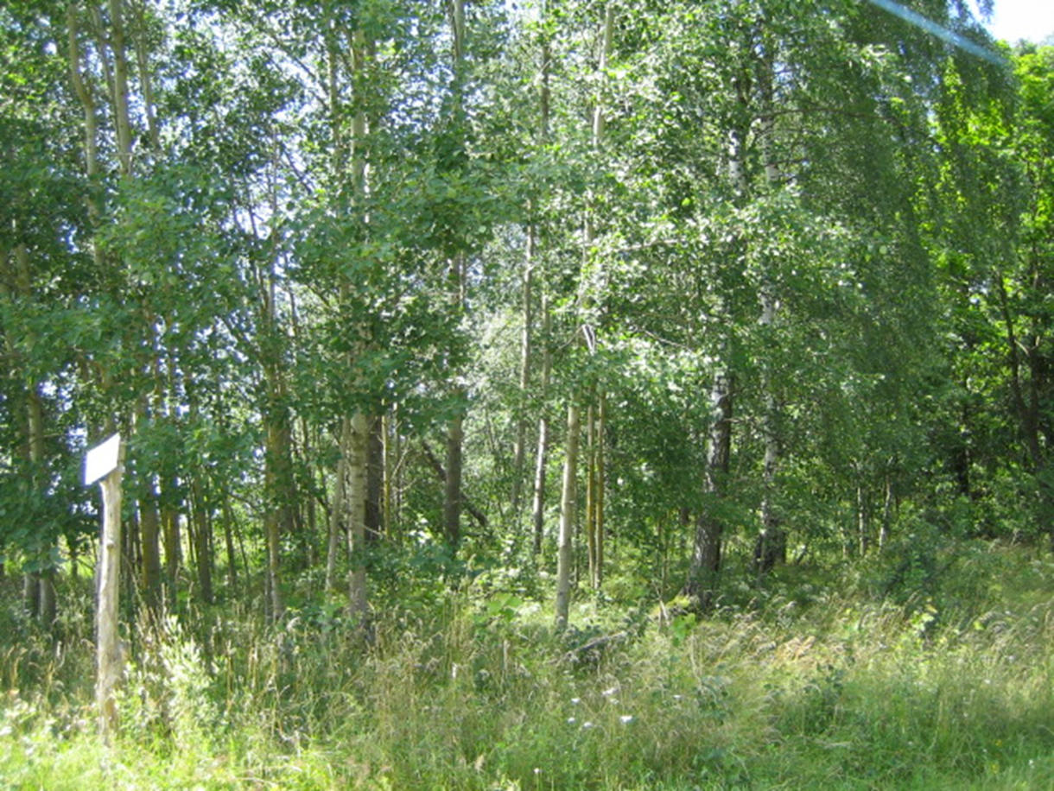
Notes:
https://www.google.ch/maps/@53.9961089,21.506667,3591m/data=!3m1!1e3
Eingang «Friedhof», Salpkeim/Salpik

Slide 10
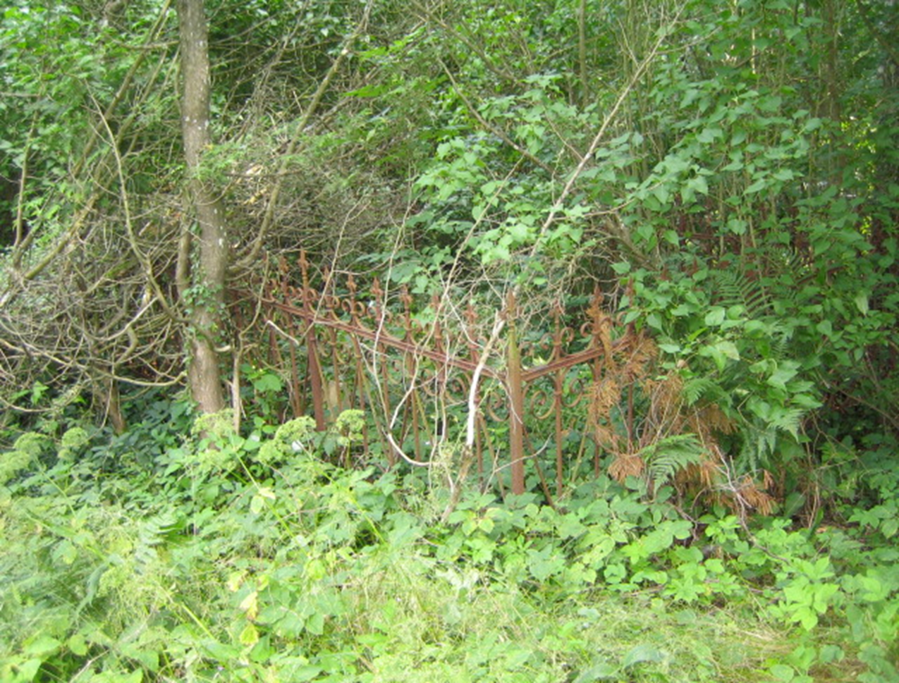
Notes:
Grab

Slide 11
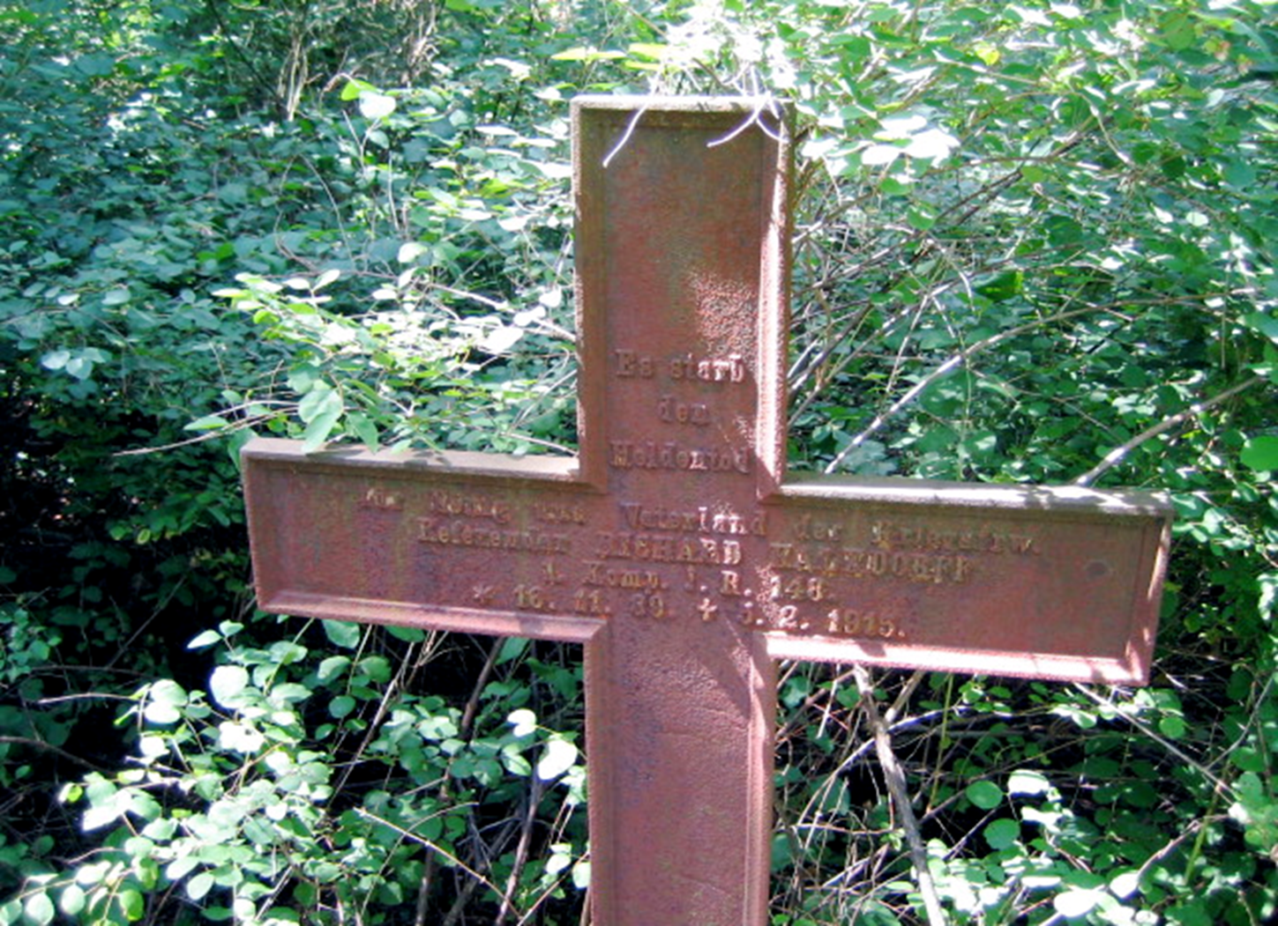

Slide 12
Spuren
Verlustlisten
Notes:
http://des.genealogy.net/search/show/2461152

